Slide 1
PROJET MAROC

Slide 2
SOMMAIRE
Présentation 1 : Introduction / Départ + Retour
Présentation 2 : Arrivé à Marrakech
Présentation 3 : Activités

Slide 3
Présentation 1
Introduction : 7 jours au Maroc avec des activité à faire pendant cette semaine pour ne pas s’ennuier.

Slide 4
Départ + Retour
Aller Brive / Arrivé Bordeaux en Flixbus de 11,99 € le dimanche 20 janvier 2019.
Départ 20h45
Retour 23h10
Arrivé 23h10 -> Nuit sur place à côté de l’aéroport.
Ibis Bordeaux Mérignac -> 48,45 € la nuit
Départ pour Marrakech de Bordeaux Mérignac
Aller/Retour -> le lundi 21 janvier 2019 et retour le lundi 28 janvier 2019.
Budget en avion aller et retour est de 182€

Slide 5
Arrivé à Marrakech
Location de voiture : Range Rover Evoque de 989€ du lundi 23h30 au samedi 20h30
Départ pour l’hôtel avec la voiture de location !
Hôtel Racine à 550 mètres du centre ville de Marrakech
Le budget est de 202€ pour 5 nuits.

Slide 6
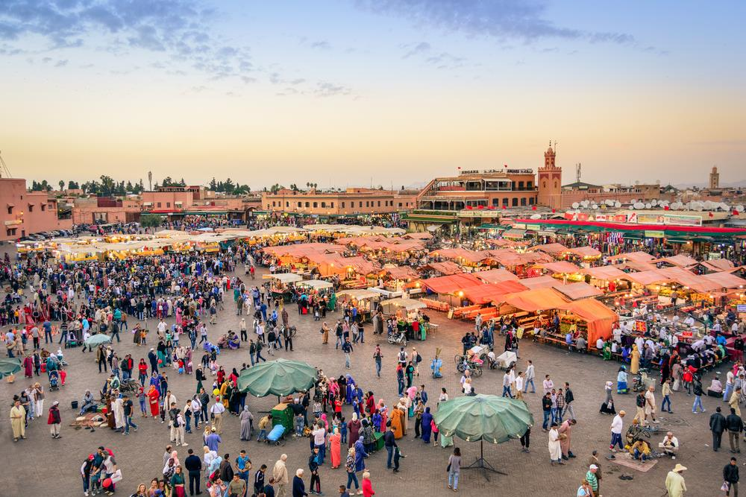
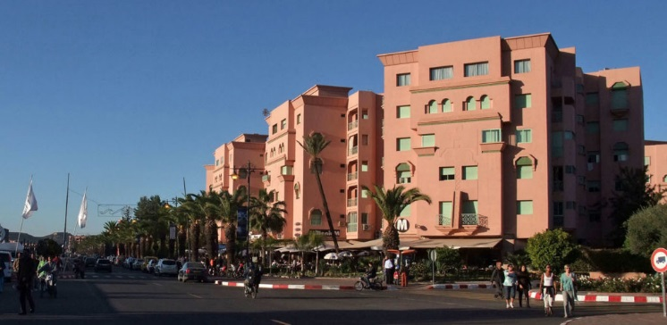
LES ACTIVITÉS DURANT LE SÉJOUR
Arrivé le lundi, je suis très fatigué du voyage. Après avoir fait la location du Range Rover Evoque je pars dormir à l’hôtel. Le Mardi matin, je me lève à 11 heures du matin. Je prends mon petit déjeuner qui m’est emmené au lit.
Après avoir finis mon petit déjeuner je pars pour découvrir la ville de Marrakech.
Je vais au fabuleux souk de Jemaa El Fna. J’y suis rester la journée et je suis repartis à l’hôtel me coucher à 20 heures.
J’ai dépensé 100 €
Le mercredi, je suis partis faire les magasins dans l’avenue Gueliz.
J’ai dépensé 500 €

Slide 7
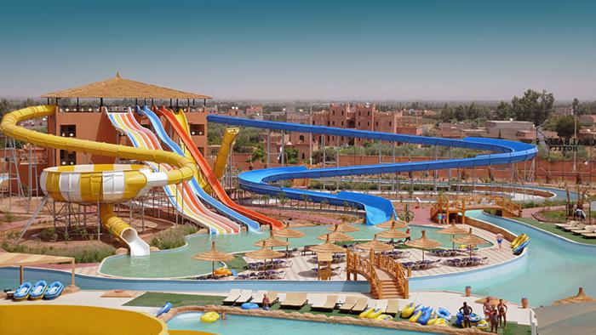
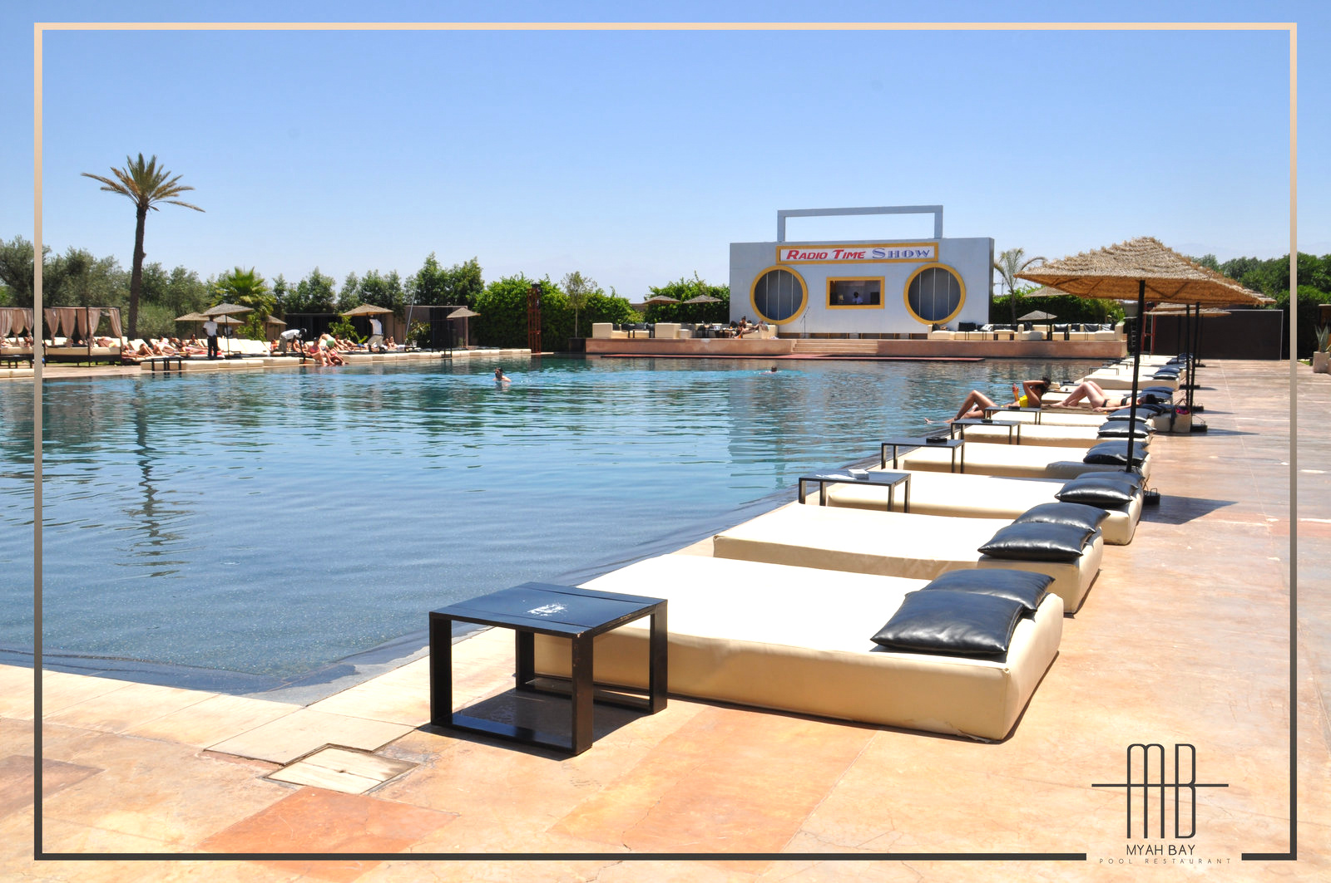
Le jeudi, je me suis levé tôt à cause de la chaleur. Il faisait 40 degrés dès 10 heures du matin. Je suis partis dans un parc aquatique de Marrakech.
J’ai dépensé 150 €
Le vendredi, Je suis partis à Myah Bay. C’est une piscine ambiancée connue dans Marrakech.
J’ai dépensé 200 €

Slide 8
Le samedi, je me suis reposé la journée et, comme c’était mon dernier jour je suis sortis en boite le soir au 555. C’est une boite très convoitée des personnes connues.
50 €
Je suis rentré à l’hôtel à 5 heures du matin. Ma semaine à Marrakech c’est très bien passée.
Je pars prendre l’avion pour rentrer en France à 10 heures du matin. Je me reposerai dans l’avion.
Ce voyage m’a couté 2433,44 €,

